Slide 1
Загадки про школу
Выполнила: ученица 5Г класса средней школы №57 Перебоева Анна

Slide 2
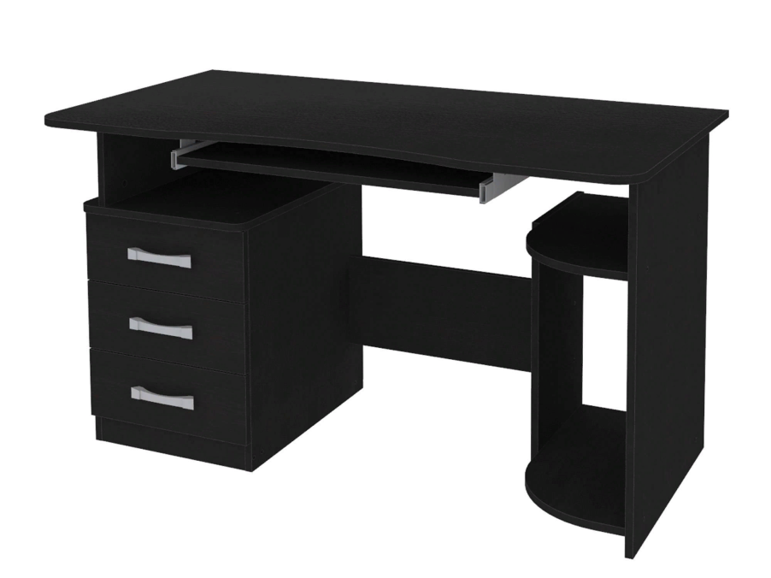
Что чистое, когда оно чёрное, и грязное, когда белое?
Стол
Парта
Доска
Тетрадка

Slide 3
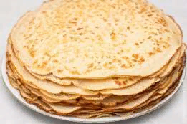
Что можно приготовить, но нельзя съесть?
Блинчики
Торт
Еду
Домашнюю работу

Slide 4

Прилетели галки в поле
И уселись на снегу…
Стану я учиться в школе-
Разобраться в них смогу!
Птицы
Буквы
Ученики

Slide 5

В школьной сумке я лежу,
Как ты учишься, скажу.
Тетрадь
Учебник
Дневник
Учитель

Slide 6

Есть такая диво-птица,
Если сядет на страницу,
То с поникшей головой
Возвращаюсь я домой.
Ястреб
Лебедь
Двойка
Свиристель

Slide 7

Правильно

Slide 8

Неправильно

